Slide 1
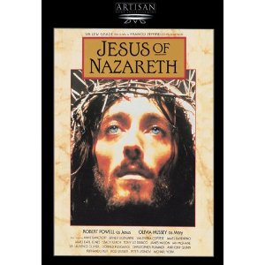
Qui est le véritable Jésus ?
Dr. John Oakes,
Tampa, Florida
Dec. 2022

Slide 2
Qui était Jésus ?
Sage
Prophete
Menteur
Fou
Messie
Fils de l’Homme
Dieu en chair
Legende/Mythe
Homme (Un simple homme)
Un important chef religieux parmi tant d’autres

Slide 3
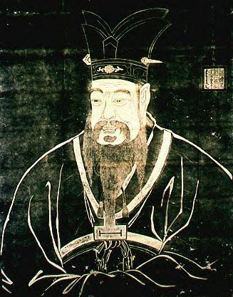
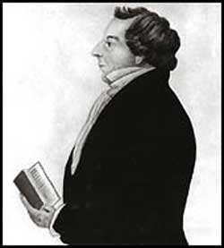
I. Jésus n'est-il qu'un chef religieux parmi tant d'autres ?
Confucius
Joseph Smith

Slide 4
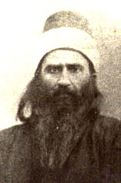
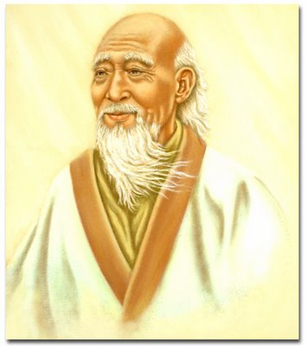
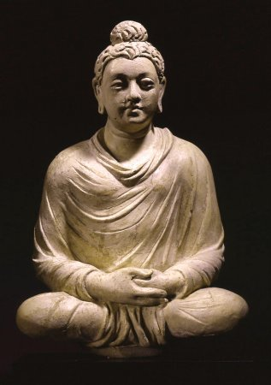
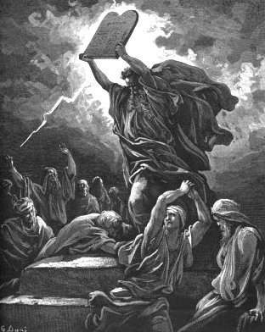
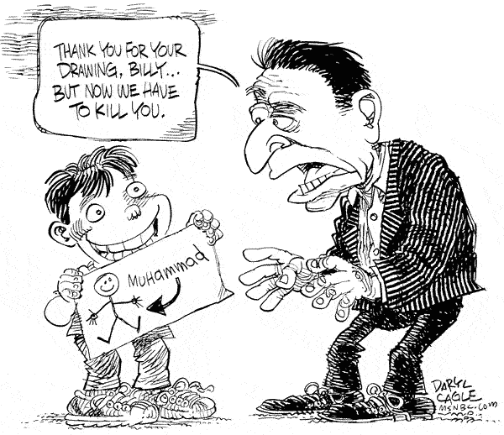
Lao Tzu
Baha’u’llah
Buddha
Moses
Jesus est il un gourou?
Un grand prophète?
Un des plus importants chef spirituel?
Muhammad?

Slide 5
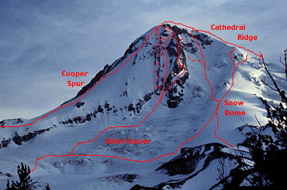
Un autre point de vue : Des voies différentes pour un même objectif ?
Dieu
Islam
Ba’hai
Mysticisme
Boudhisme

Slide 6
Notre plan
Les affirmations de Jésus
Les prophéties messianiques
La Résurrection

Slide 7
II. Les affirmations de Jesus
  Si nous pouvons supposer que les évangiles relatent fidèlement les affirmations de Jésus, alors est il aussi:
  Fou
  un menteur manipulateur ou
  Le Messie et le Fils de Dieu.

Slide 8
Jesus:
" Ce sont les Écritures qui rendent témoignage de moi. " Jean 5:39
Imaginez l'audace!

Slide 9
Pour qui se prend cet homme ? Les affirmations de Jésus
Jean 6:35, 51 Je suis le pain de la vie Réponse : Ils discutaient entre eux
Jean 8:46 Quelqu'un peut-il me prouver que je suis coupable de péché ? Réponse : Cet homme est-il fou ?
Jean 8:58 Avant qu'Abraham ne soit né, JE SUIS Réponse : Il a ramassé des pierres pour le lapider.
Jean 10:30 Moi et le Père sommes un. Réponse : Vous avez ramassé des pierres pour le lapider.

Slide 10
Les affirmations de Jesus
Jean 11:25-26 Je suis la résurrection et la vie Réponse (v.45-47, 53) Il a été tué.
Matthieu 28:18 Tout pouvoir m'a été donné dans le ciel et sur la terre.

Slide 11
Jésus était-il fou ?
Marc 3:20-30 Sa famille : "Il a perdu la tête". (v. 21)
Les rabbins : "Il est possédé par un démon." (v. 22)
Jésus : C'est totalement illogique
Question : Comment agissent les fous ? Jésus a-t-il agi de la sorte ?

Slide 12

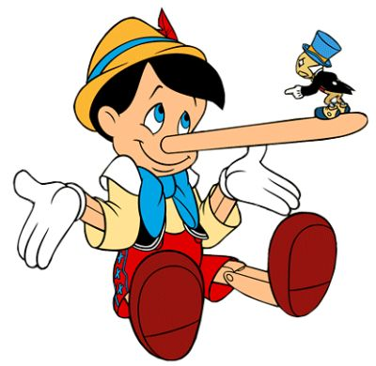
Jesus était il un menteur?
Que font les menteurs?

Slide 13
VIII. Prophéties messianiques
Luc 24:44 Il leur dit : "C'est ce que je vous ai dit lorsque j'étais encore avec vous : Il faut que s'accomplisse tout ce qui est écrit de moi dans la loi de Moïse, dans les prophètes et dans les psaumes.
Jean 5:39-40 Vous étudiez assidûment les Écritures parce que vous pensez que par elles vous possédez la vie éternelle. Ce sont les Écritures qui rendent témoignage de moi, et vous refusez de venir à moi pour avoir la vie.

Slide 14
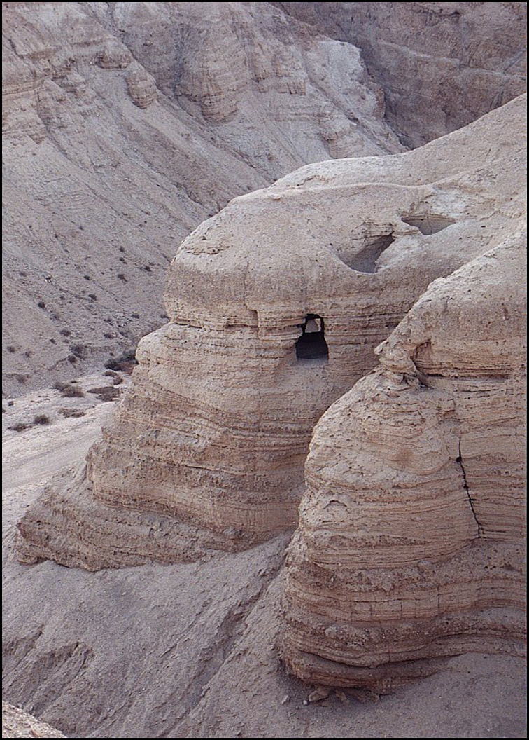
Question n° 1 : Ces prophéties ont-elles vraiment été écrites des centaines d'années avant les événements ?
Traduction des Septante de l'Ancien Testament en grec 220-150 av. JC
Manuscrits de la mer Morte.250-50 av. JC

Slide 15
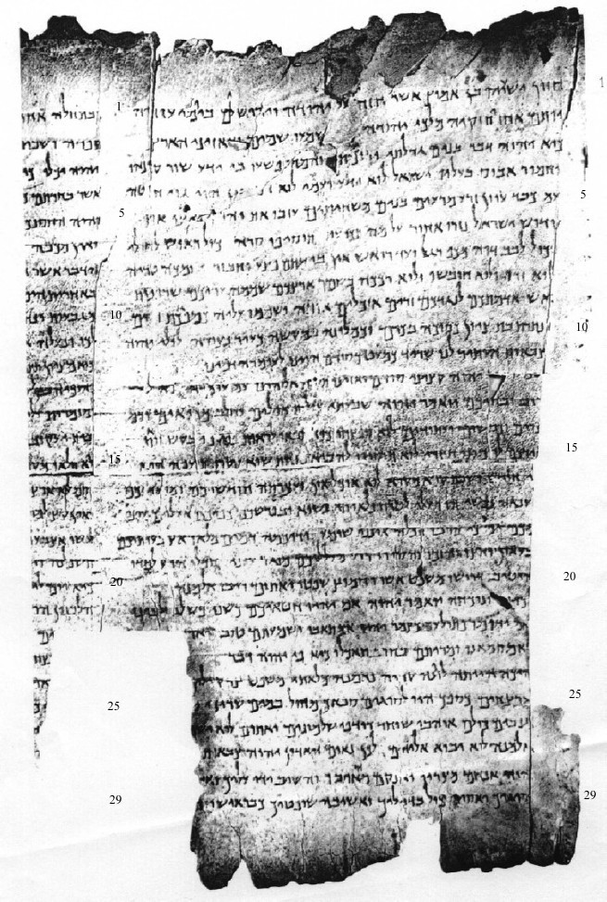
Colonne I Le grand rouleau d'Isaïe de Qumran150 AV. JC

Slide 16
Question n°2 : Comment puis-je savoir si ces choses sont vraiment arrivées ?
Josèphe : "Lorsque Pilate, sur la suggestion des principaux d'entre nous, l'eut condamné à la croix, ceux qui l'avaient aimé au départ ne l'abandonnèrent pas... Et la tribu des chrétiens ainsi nommée de lui n'est pas éteinte jusqu'à ce jour."
Cornelius Tacitus : " D'où, pour étouffer la rumeur, [Néron] accusa faussement de culpabilité et punit des tortures les plus exquises, les personnes communément appelées chrétiens, qui étaient haïs pour leurs énormités. Christus, le fondateur de ce nom, fut mis à mort par Ponce Pilate, procurateur de Judée sous le règne de Tibère...
Talmud juif "La veille de la Pâque, ils ont pendu Yeshu et le héraut est allé devant lui pendant quarante jours en disant que Yeshu... a pratiqué la sorcellerie et a séduit et égaré Israël.

Slide 17
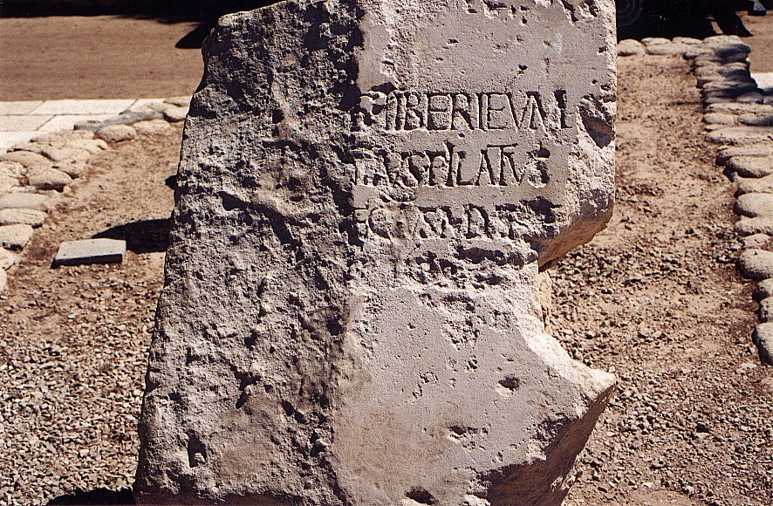
Tiberius Pontius Pilatus Procurator Judea

Slide 18
Question n°3 S'agit-il, en fait, de prophéties du Messie ? (ou sommes-nous en train de les sortir de leur contexte)
Conseil : Si les Juifs eux-mêmes ont reconnu qu'elles étaient messianiques, c'est une preuve très forte.

Slide 19
Question n° 4 Jésus aurait-il pu, dans l'intention de tromper les gens en leur faisant croire qu'il était le Messie, lire l'Ancien Testament et essayer d'en accomplir toutes les prophéties ?

Slide 20
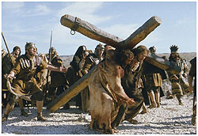

Slide 21
Esaïe 53, 1-13 :
Il était méprisé et rejeté par les hommes, un homme de douleur, familier de la souffrance. (v. 3)
Mais il a été transpercé pour nos transgressions, il a été écrasé pour nos iniquités ; le châtiment qui nous apporte la paix est tombé sur lui, et c'est par ses blessures que nous sommes guéris.
(v. 5) (Jean 19:31-37)
Il a été opprimé et affligé, mais il n'a pas ouvert la bouche ; il a été conduit comme un agneau à l'abattoir et, comme une brebis qui se tait devant ses tondeurs, il n'a pas ouvert la bouche. (v. 7)

Slide 22
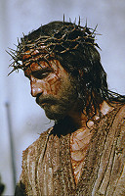

Slide 23
Michée 5:2
Mais toi, Bethléem Ephrathra, bien que tu sois petite parmi les clans de Juda, c'est de toi que sortira pour moi celui qui sera le chef d'Israël, dont les origines remontent au temps jadis, aux temps anciens.
Isaïe 9:1,6
Dans le passé, il a humilié le pays de Zabulon et le pays de Nephtali, mais dans l'avenir il honorera la Galilée des Gentils, par le chemin de la mer, le long du Jordan..... Car un enfant nous est né... Et on l'appellera Merveilleux Conseiller, Dieu puissant, Père éternel, Prince de la Paix.

Slide 24
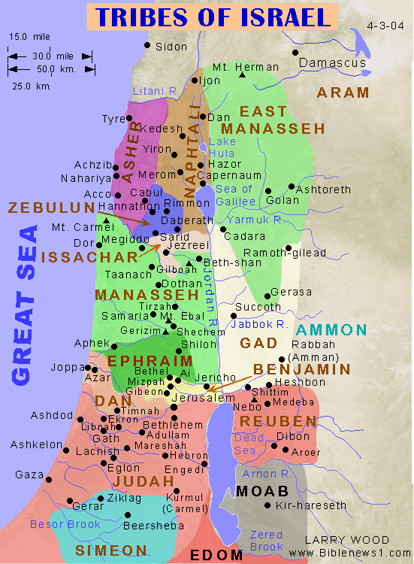

Slide 25
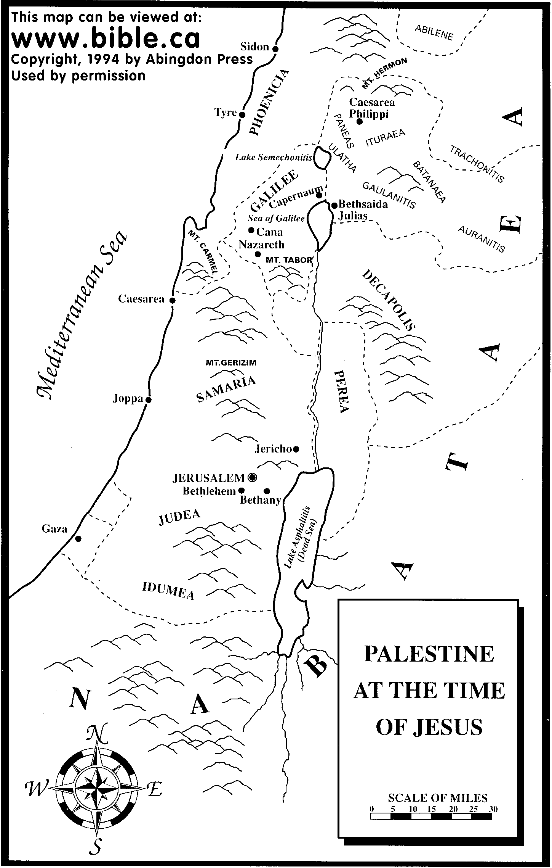

Slide 26
Psaume 22:16-18
Des chiens m'ont entouré ; une bande de méchants m'a encerclé, ils ont percé mes mains et mes pieds.
Je peux compter tous mes os ; (Jean 19:3-37) les gens me regardent et se réjouissent de moi.
Ils se partagent mes vêtements et tirent au sort mes vêtements. (Jean 19:23,24)

Slide 27
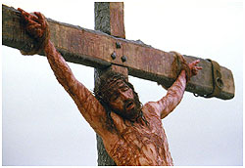

Slide 28
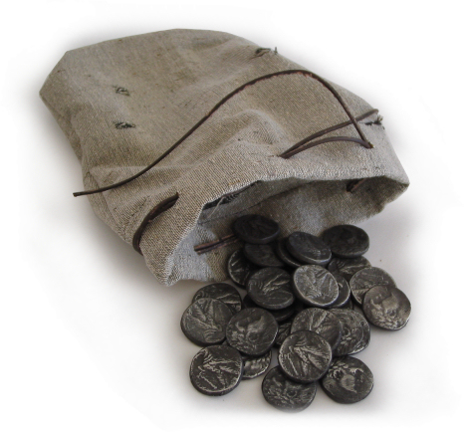
Zacharie 11:12,13
Je leur dis : "Si vous le jugez bon, donnez-moi ma paie ; sinon, gardez-la." Ils me payèrent donc trente pièces d'argent. (Matthieu 26:14-16)
Et le Seigneur me dit : " Jette-la au potier " - le beau prix auquel ils m'ont évalué ! Je pris donc les trente pièces d'argent et les jetai dans la maison du Seigneur, au potier. (Matthieu 27:3-8)

Slide 29
Daniel 9:24-26
Soixante-dix "sept" ont été décrétés pour ton peuple et ta ville sainte afin d'achever la transgression, de mettre fin au péché, d'expier la méchanceté, d'instaurer la justice éternelle, de sceller la vision et la prophétie et d'oindre le très saint. Sachez et comprenez ceci : Depuis la publication du décret de restauration et de reconstruction de Jérusalem jusqu'à la venue de l'Oint, le souverain, il y aura sept "sept" et soixante-deux "sept".
Décret d'Artaxerxès (Esdras 7:12-26) 458 av.
458 BC - 490 ans = -32 (pas de zéro BC)

Slide 30
Selon l'Ancien Testament, le Messie doit :
Naître à Bethléem
Être élevé en Galilée, près de Nazareth.
Être méprisé et rejeté par les hommes
Être doux et silencieux devant ses accusateurs
Être "transpercé".
Être crucifié
Ses vêtements sont partagés et mis en jeu.
Il est trahi pour 30 pièces d'argent
Il est venu à Jérusalem pour expier ses péchés vers l'an 33.
Et bien d'autres choses encore....Tout cela était-il un accident, ou Dieu avait-il prévu dès le départ la mort du Christ pour le pardon des péchés ?
Qu'en pensez-vous ?Homme, mythe ou Messie ?

Slide 31
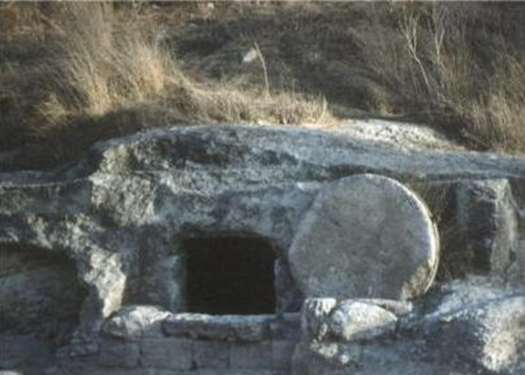
La résurrection de Jésus d'entre les morts
Jean 3:19 "Détruisez ce temple, et je le relèverai en trois jours. »
Fait : Le tombeau était vide.
Fait : La résurrection a été prêchée, en commençant par Jérusalem.
Fait : Il y a eu plus de 500 témoins oculaires de la résurrection. 1 Cor 15, 3-6.

Slide 32
Fait #1
Jésus de Nazareth a été crucifié sous Ponce Pilate à Jérusalem.

Slide 33
Josephus AD 38-100
Vers cette époque vivait Jésus, un homme sage. En effet, il accomplissait des exploits surprenants et enseignait à des gens qui acceptent volontiers la vérité. Il a conquis beaucoup de Juifs et beaucoup de Grecs. Lorsque Pilate, après l'avoir entendu accusé par les plus grands d'entre nous, l'a condamné à être crucifié, ceux qui l'avaient d'abord aimé n'ont pas renoncé à leur affection pour lui. Les prophètes de Dieu avaient prédit ces choses et d'innombrables autres merveilles à son sujet. Et la tribu des chrétiens, ainsi appelée d'après lui, n'a toujours pas disparu à ce jour.
Antiquités 18:3:3

Slide 34
Cornelius Tacitus approx. AD 114
Pour étouffer la rumeur [selon laquelle il avait déclenché le grand incendie de Rome], Néron créa des boucs émissaires et fit subir les tortures les plus raffinées à ceux que les gens du peuple appelaient "chrétiens", [un groupe] détesté pour ses crimes abominables. Leur nom vient du Christ, qui, sous le règne de Tibère, avait été exécuté par le procurateur Ponce Pilate. Annales 15.44

Slide 35
Talmud (1er et 2ème siècle après JC)
La veille de la Pâque, ils ont pendu Yeshu Sanhedrin de Babylone 43a-b

Slide 36
Fait #2
Dès le début, l'église a affirmé à l'unanimité que Jésus était ressuscité
Actes 2:24 Mais Dieu l'a ressuscité des morts...
Comment expliquer autrement la croissance de l'église ?

Slide 37
Fait #3
Le tombeau était vide
Si non....Ils n'auraient pas pu prêcher la résurrection

Slide 38
Fait #4?
1 Cor 15:6
Après cela, il apparut en même temps à plus de cinq cents frères, dont la plupart vivent encore, bien que quelques-uns se soient endormis.

Slide 39
Question:Quelle est l'explication la plus raisonnable des faits ?
Le corps de Jésus a été retiré du tombeau.
Jésus n'est pas réellement mort (théorie de l'évanouissement).
Jésus a été physiquement ressuscité des morts.

Slide 40
La théorie du corps volé
Qui aurait volé le corps ?
Les Juifs ?
Les Romains ?
Les disciples ?
Auraient-ils pu voler le corps ?
Ont-ils, en fait, volé le corps ?

Slide 41
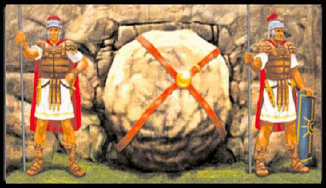
Matthieu 27:62-66

Slide 42
La théorie de l'évanouissement
Battus au point de frôler la mort
Sans nourriture ni eau pendant plus de deux jours
Crucifié et mort
Transpercé par une épée
Séparation du sang et de l'"eau" (plasma).

Slide 43
La théorie de l'hallucination collective
Les femmes au tombeau
Pierre et Jean
Les douze apôtres, y compris Thomas le sceptique
De nombreuses autres apparitions.
Plus de 500 témoins.
Les hallucinations mangent-elles du poisson ?

Slide 44
La résurrection simplifie les choses
Mais qu'en est-il de ceux qui n'ont jamais entendu ?
Mais qu'en est-il de la supposée contradiction de la Bible ?
Jésus est ressuscité des morts.....

Slide 45
Conclusion
Parce que Jésus a accompli les prophéties du Messie et qu'il a été ressuscité, la seule conclusion raisonnable est que Jésus est celui qu'il a dit être. Messie, Seigneur, Dieu dans la chair et celui qui a toute autorité dans nos vies.
Quelle est votre réponse ?

